Slide 1

Notion réseau IP
Formation Citybox

Slide 2
Pré-requis
Modules nécessaires
PRESENTATION DE LA SOLUTION CITYBOX
ROLES ET PERIMETRES D'ACTION
Matériel nécessaire au formé
1. Ordinateur avec droit admin

Slide 3
Notion de réseau
Adresse IP
Numéro unique permettant d'identifier un ordinateur connecté à un réseau. Composé de 4 numéros de 0 à 255 (sauf le dernier numéro) séparés par des points.
Par exemple, adresse IP de sécurité du Citybox Controller 192.168.1.111
Masque
Définit le nombre d’adresses IP disponibles pour le sous réseau.
Par exemple, masque de l’adresse IP de sécurité du Citybox Controller = 255.255.255.192 (ou /26 en version Linux)
Passerelle
Adresse IP par laquelle toutes les adresses d’un sous-réseau passeront pour en sortir.
C’est dans notre cas l’adresse du point d’accès.
Notes:
Une adresse IP est un numéro unique permettant d'identifier un ordinateur ou périphérique connecté à un réseau utilisant le protocole IP
Prenons pour exemple un réseau ayant une adresse IP de ce type : 192.168.0.0 comprenant une dizaine d'ordinateurs. Les adresses IP de ces 10 ordinateurs varient de 192.168.0.1 à 192.168.0.10
Plus l'adresse réseau est courte (occupe le moins de chiffres), plus le réseau pourra contenir d'ordinateurs.

Slide 4
Réseau Local (LAN)
La combinaison d’une adresse et d’un masque permet de déterminer un Réseau Local, qui a une adresse de début et une adresse de fin
Réseaux simples: classe C,B,A (exemples 1,2,3)
Sous-réseaux complexes : outil de calcul en ligne http://www.infotec-service.com/TiTools/calcul_IP.htm
Réseau /26: adresses de types x.x.x.1 à .64, x.x.x.65 à .128, x.x.x.129 à 192, x.x.x.193 à .255
IP de l'ordinateur 1 | IP de l'ordinateur 2 | Masque de sous réseau V1 | Masque de sous réseau V2
192.168.0.1 | 192.168.0.2 | 255.255.255.0 | /24
192.168.0.1 | 192.168.1.3 | 255.255.0.0 | /16
192.168.0.1 | 192.14.223.89 | 255.0.0.0 | /8
172.20.36.129 | 172.20.36.176 | 255.255.255.192 | /26

Slide 5
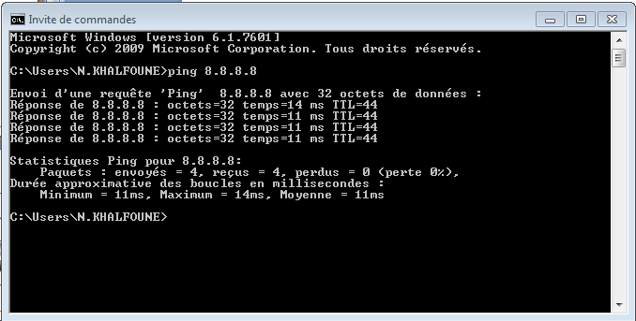
Notion de réseau suite
Port
Pour une même adresse IP, plusieurs applications distinctes échanges des informations par l’intermédiaire de ports différents.
- de 0 à 1023 : port connus
Par exemple : 80 port http
- de 1024 à 49151 : port disponibles
Par exemple : 1025 port CityNMS
DHCP / Adresse fixe
Service qui fournit des adresses IP dynamiques aux ordinateurs en réseau
Réseau LAN/WAN
Ping
Notes:
Les différents ordinateurs s'échangent des informations qui sont généralement destinées à une application distincte .
Ces informations transitent par la même adresse IP. Il est nécessaire de savoir à quelle application telle information est destinée.
On peut faire l'analogie suivante avec un port informatique : un port représente une porte. Lorsqu'une application qui a besoin de communiquer en réseau se lance, elle ouvre sa propre porte (qui porte toujours le même numéro). Lorsqu'elle enverra des informations, elle spécifiera qu'elle les envoie sur la porte numéro X de l'ordinateur distant.

Slide 6
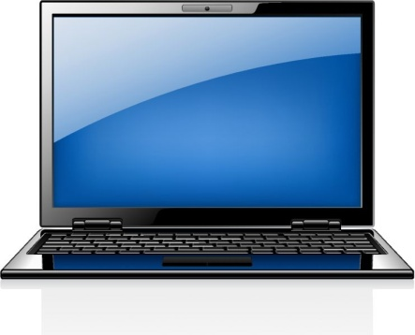
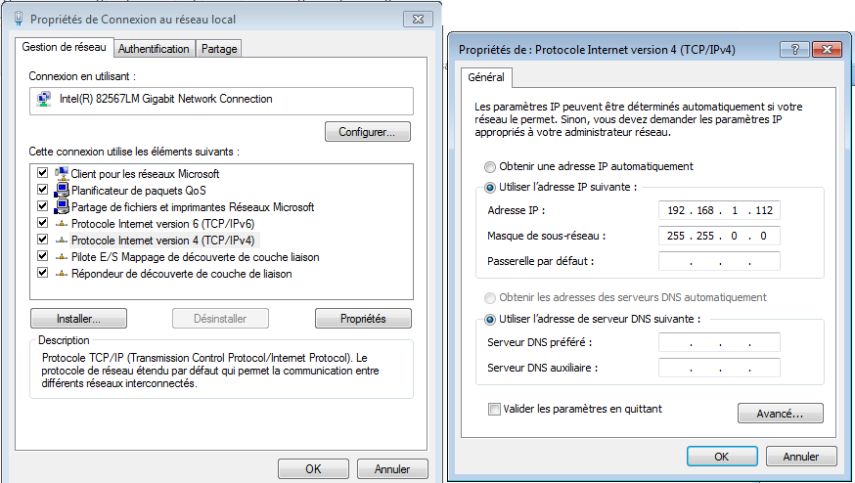
Préparation ordinateur de configuration
Banc de configuration
Ordinateur : Pour se connecter aux équipements dans leur configuration d’usine, il faut changer son adresse IP locale (BESOIN DES DROITS ADMINISTRATEURS)
      Exemple d’Adresse IP à mettre:192.168.1.112
      Masque de sous-réseau : 255.255.0.0
Notes:
Première fois = sortie d’usine

Slide 7
Exercice
1. Configurer l’adresse IP de votre ordinateur pour joindre un équipement avec l’adresse IP : 172.20.6.130/26
Notes:
Adresse IP de l’équipement : 172.20.6.130 / Masque du sous-réseau : 255.255.255.192
Adresses IP possibles : de 172.20.6.128 à 172.20.6.255

